Slide 1


MOOC
Qu’est ce que le web ?
ALLAIN Lucas BESNARD Clément BOURREAU Arsène CHATEIGNER Mathieu COLLET Axel DEMIRBAS Mohamed-Furkan
Année 2018-2019
Notes:
axel

Slide 2
Le MOOC
Le QCM :
Réalisé avec askabox.fr
10 questions
Score final sur 10
Ludique et accessible à tous
Le site :
1 page d’accueil
4 pages de “cours”
1 page de redirection vers le QCM
Notes:
mathieu

Slide 3
Répartition du travail
Arsene: réalisation du cours
Axel: Fichiers HTML,
fichier CSS menus déroulants
Clément: réalisation du QCM,
réalisation du cours
Furkan: réalisation du cours, sémantique de l’HTML du site
Lucas: Affichette, fichier CSS mise en forme, correction des fichiers HTML
Mathieu: réalisation du cours, hébergement du site
Notes:
clement

Slide 4
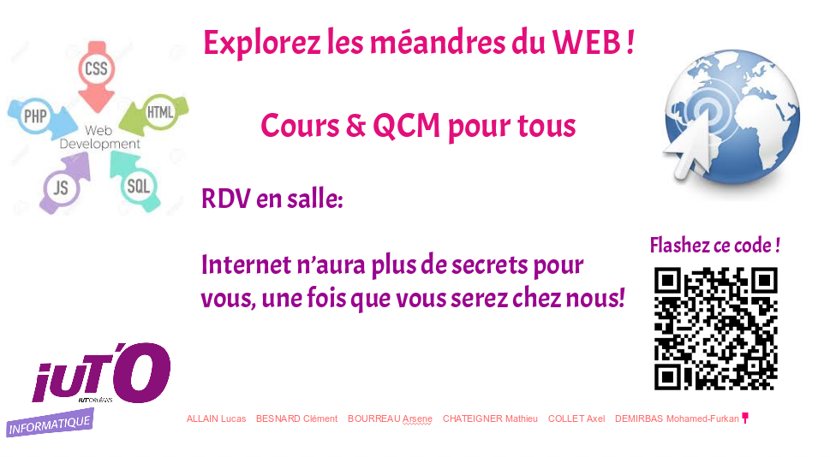
Notre Affichette
Notes:
lucas

Slide 5
Les Cours
Sujets abordés:
Une introduction au web
Présentation HTML
Présentation CSS
Présentation Jinja
Notes:
furkan

Slide 6
Problèmes
Organisation du projet
Création du MOOC
Création du QCM
Notes:
clement

Slide 7
Solutions apportées
Désignation chef de projet
Création d’un Discord (communication) et Drive (stockage)
Répartition des tâches
MOOC : cours + QCM
Recours à un site, pour créer le QCM (compétences insuffisantes en PHP)
Notes:
arsene

Slide 8
Présentation du site
https://mooc-web-2018-2019.000webhostapp.com/mooq-web.html
Notes:
axel/lucas

Slide 9
Fonction de Jakobson
La fonction expressive
La fonction phatique
La fonction conative
La fonction méta-linguistique
La fonction référentielle
La fonction poétique

Slide 10
Bilan
Bonne communication
Un travail réalisé dans les temps
Un très bon échange avec les étudiants et les parents
Un travail apprécié par les étudiants
Très bon ressenti de l’expérience d'être chef de projet

Slide 11
Merci de votre attention

